Slide 1
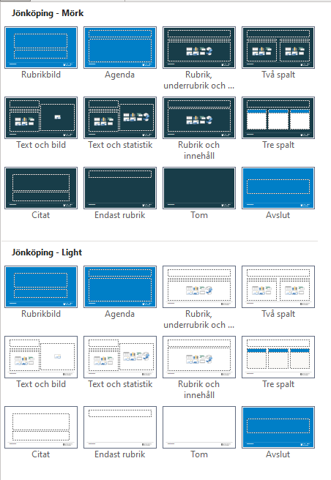
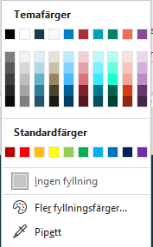
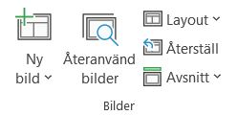
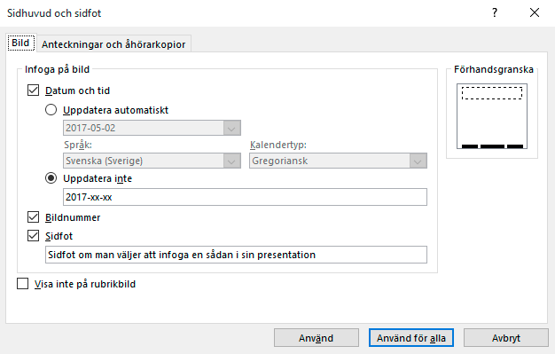
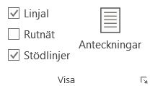
Instruktioner
Dold sida, visas inte vid utskrift
Mallsidor
Temafärger
Sidhuvud och sidfot
1. Ny bild, visar samtliga layoutsidor.
2. Layout, byter befintlig sidas utseende.
Befintliga layouter i mallen
Objekt färgsätts med de inringade färgerna som följer er grafiska profil.
Under fliken Infoga välj Sidhuvud och sidfot. Ändra i dialogen som du önskar och klicka på knappen Använd för alla för att använda på samtliga sidor med sidfot i presentationen eller Använd om du endast vill ändra i den sidan du står på.
Layouterna Rubrikbild, Agenda och Avslut ska endast användas för dessa ändamål. Det vill säga Rubrikbild som startbild, Agenda för agenda för presentationen och avslut som slutbild i presentationen.
3. Återställ, bilden visas i ursprungligt utseende. Används tex. för att få tillbaka punktlista om man tagit bort punkten.
Använd inte de inbyggda standardfärgerna.
Stödlinjer
Kontrollera att objekt och text är placerade innanför sidans marginaler. För att visa marginaler och stödlinjer, klicka på Visa och kryssa i rutan Stödlinjer (eller tryck Alt + F9).

Slide 2
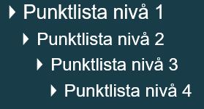
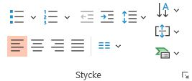
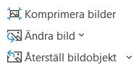
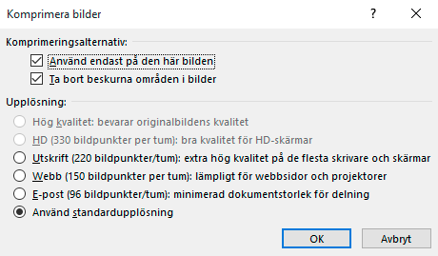

Instruktioner
Dold sida, visas inte vid utskrift
Punktlista och format
Bilder
De olika formatnivåerna som finns i mallen.
Använd inte dessa funktioner för att göra punktlista eller numrerad lista.
Om filen blir för tung och du vill minska storleken så välj en bild och klicka på Komprimera bilder.
Viktigt! komprimerade bilderna går inte att återställa. Bilderna måste läggas in
på nytt.
För att ändra nivån på format så klickar du på Öka/Minska indrag alt. Tab/Shift+Tab.
Om du önskar göra detta på alla bilder så klicka ur Använd endast på den här bilden.
Klipp och klistra
Bäst brukar vara att kopiera och klistra in enskilda objekt.
Tänk på att formatet från den gamla mallen/presentationen kan skilja sig åt och därför kommer det fungera olika. PowerPoint försöker alltid anpassa sig till den nya layouten men beroende på likheten mellan gamla och nya så fungerar det olika bra.
Använd alltid platshållare där det finns möjlighet.
Välj upplösning.

Slide 3
Välfärdsteknik inom äldreomsorgen
Enheten för digitalt stöd och säkerhet

Slide 4
Tillbakablick från mars 2023
Digitala inköp för hemtjänsten
Modernisering av trygghetslarm på särskilt boende
Läkemedelspåminnare
Mobila trygghetslarm / GPS
Notes:
Digitala inköp: Breddinfört i hela kommunen både för intern och extern hemtjänst. Test av Gordon Cirkular
Trygghetslarm på särskilt boende: Igång på 27 stycken äldreboenden.
Läkemedelspåminnare: Strax över 50 påminnare ute hos medborgare i hemtjänst. Finns ett mål under 2025 att komma upp till 100 stycken. Finns givna kriterier för vem som kan få ta del av tekniken
- Ska kunna sättas in på APO-dos
- Motiverad till att ta sina läkemedel
- Ska förstå instruktioner som påminnaren ger
Mobila trygghetslarm: Finns lite olika varianter på detta och är även en del i SKR:s ”Handslag” med kommunerna. Det är inte svårt att tillhandahålla tekniken utan det kluriga är arbetssättet.

Slide 5
Nya tester / projekt
Falldetektion / Fallprevention inom särskilt boende
Utredning kring digital tillsyn inom särskilt boende (nattetid)
Sensorer i inkontinensskydd
Utrullning av hotell-lås till demensenheterna
IoT

Slide 6
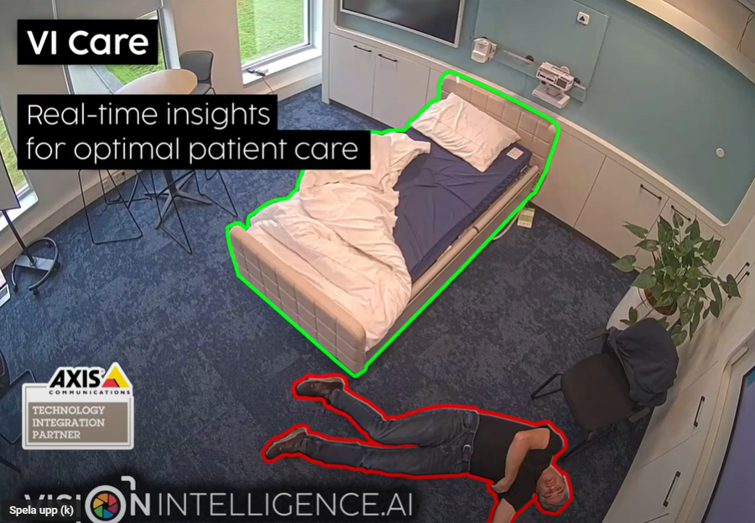
Falldetektion / Fallprevention
Tester genomförs med olika tekniska lösningar
Just nu ca 15 kameror/sensorer igång på två äldreboenden
Arbetssättet blir avgörande på utfallet

Slide 7
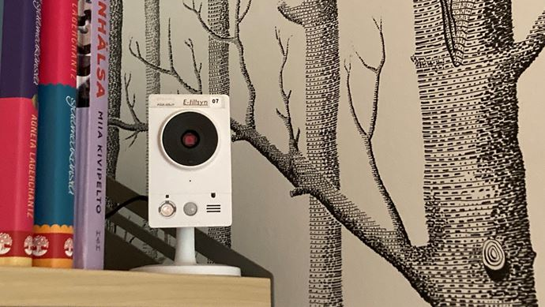
Digital tillsyn nattetid på särskilt boende
Förstudie tillsammans med ett äldreboende
- Vad har man för rutiner på natten
- Hur mycket tid läggs på tillsyn
- Vad vill vi uppnå med en digital tillsyn? Mer effektivitet, men kan vi bli ”lurade” i en falsk trygghet då det blir en överblicksbild

Slide 8
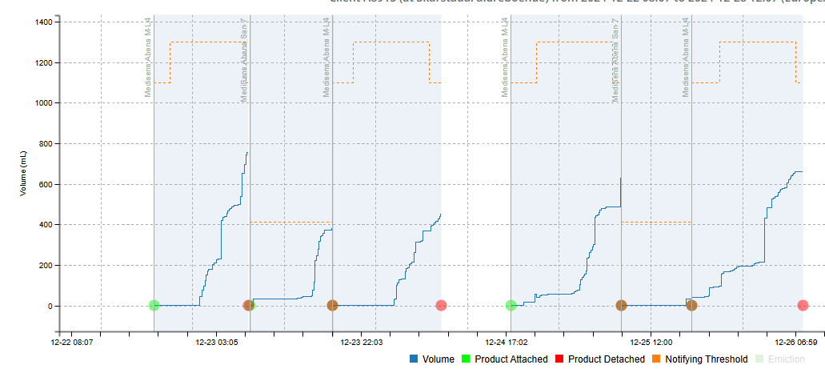
Sensorer i inkontinensskydd
Tester genomfördes på ett äldreboende under senhösten
Sensorerna mäter mängden urin och visar statistik på när de största mängderna kommer. Skulle kunna användas för att ”toa-passa”,
men även för att se till att rätt inkontinensskydd
används till rätt medborgare.
Mätningar görs idag manuellt.
Minskar störd nattsömn
Kan potentiellt användas i ordinärt boende
för att minska åkandet på ”fasta byten” nattetid

Slide 9
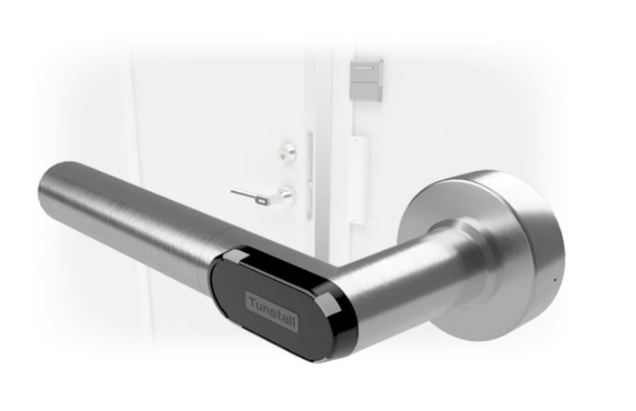
Hotell-lås
Dörren låses upp när medborgaren närmar sig
Förhindrar personer som inte bor i lägenheten att gå in
Alltid öppningsbar från insidan
Personalen låser upp med mobiltelefonen

Slide 10
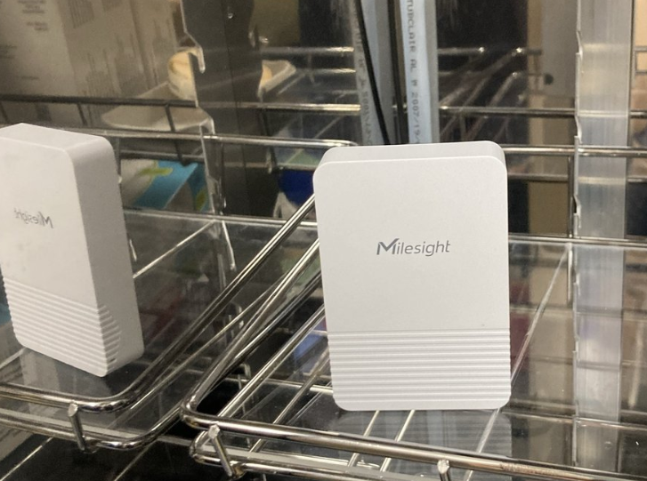
IoT
Internet of Things
Sensorer som kopplas upp mot ett nätverk som byggs tillsammans med Jönköpings energi, kommunala bolag, Räddningstjänsten och olika förvaltningar i kommunen
Ger bred täckning, automatiska larm och minimerar den manuella hanteringen

